Slide 1




PHÒNG GIÁO DỤC & ĐÀO TẠO QUẬN LONG BIÊN
TRƯỜNG TIỂU HỌC ĐOÀN KẾT
MÔN: TIẾNG VIỆT LỚP 3

Slide 2

Kính chào quý thầy cô giáo về dự giờ lớp 3C
Môn: Tập đọc - Kể chuyện
Bài: Đôi bạn

Slide 3
Kiểm tra bài cũ:
Vì sao nhà rông phải chắc và cao?
Câu 1:
Gian đầu nhà rông được trang trí như thế nào?
Câu 2:

Slide 4
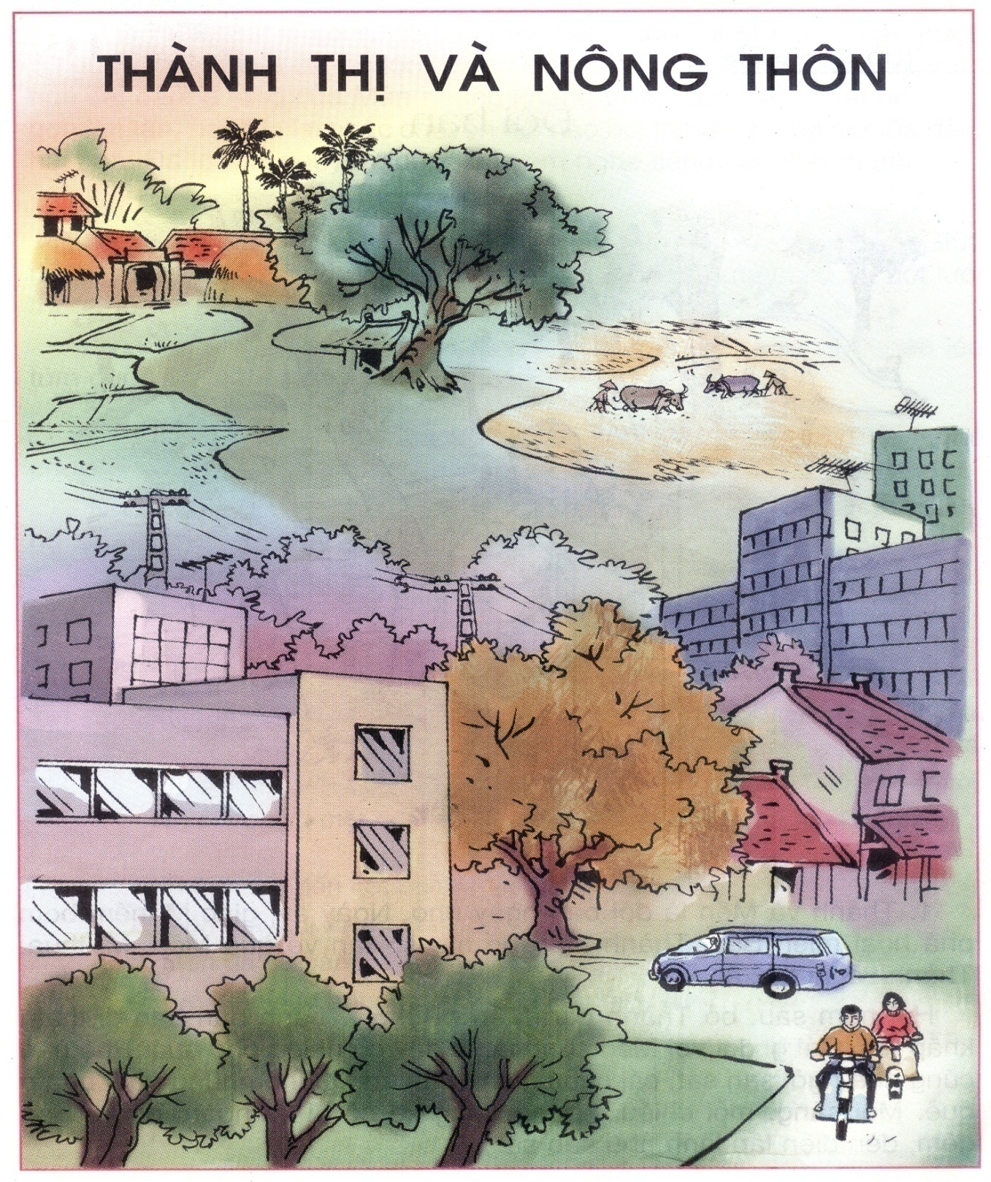
THÀNH THỊ VÀ NÔNG THÔN

Slide 5
1. Thành và Mến là đôi bạn ngày nhỏ. Ngày ấy, giặc Mỹ ném bom phá hại miền Bắc, Thành theo bố mẹ sơ tán về quê Mến, Mĩ thua Thành về lại thị xã.
Hai năm sau, bố Thành đón Mến sang chơi. Thành dẫn bạn đi thăm khắp nơi.Cái gì đối với Mến cũng lạ. Ở đây có nhiều phố quá. Phố nào cũng nhà ngói san sát, cái cao cái thấp, chẳng giống những ngôi nhà ở quê. Mỗi sáng,mỗi chiều, những dòng xe cộ đi lại nườm nượp.Ban đêm, đèn điện lấp lánh như sao sa.
2.Chỗ vui nhất là công viên. Ở đây,bên cạnh vườn hoa có cầu trượt, đu quay, có cả một cái hồ lớn. Mến rất thích chơi ở ven hồ. Hồ này rộng hơn cái đầm ở làng của Mến nhưng không trồng sen. Nhìn mặt hồ sóng gợn lăn tăn, hai đứa lại nhắc chuyện hồi nào bơi thuyền thúng ra giữa đầm hái hoa. Đang mải chuyện, bỗng các em nghe tiếng kêu thất thanh:
- Cứu với!
Thành chưa kịp hiểu chuyện gì đã thấy Mến lao xuống nước. Giữa hồ, một cậu bé đang vùng vẫy tuyệt vọng. Trên bờ, mấy chú bé ướt lướt thướt hốt hoảng kêu la.
Mến bơi rất nhanh. Chỉ một thoáng, em đã đến bên cậu bé, khéo léo túm được tóc cậu, đưa vào bờ.

Slide 6

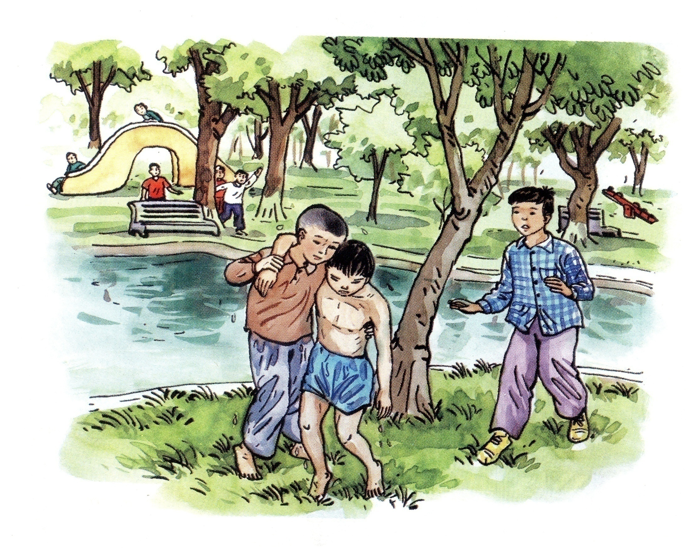




Slide 7
ĐÔI BẠN
1. Thành và Mến là đôi bạn ngày nhỏ. Ngày ấy, giặc Mĩ ném bom phá hoại miền Bắc, Thành theo bố mẹ sơ tán về quê Mến. Mĩ thua, Thành về lại thị xã.
Hai năm sau, bố Thành đón Mến ra chơi. Thành dẫn bạn đi chơi khắp nơi. Cái gì đối với Mến cũng lạ. Ở đây có nhiều phố quá. Phố nào cũng ngói nhà san sát, cái cao cái thấp, chẳng giống những ngôi nhà ở quê. Mỗi sáng, mỗi chiều, những dòng xe cộ đi lại nườm nượp. Ban đêm, đèn điện lấp lánh như sao xa.
2. Chỗ vui nhất là công viên. Ở đây, bên cạnh vườn hoa có cầu trượt, đu quay, có cả một cái hồ lớn. Mến rất thích chơi ở ven hồ. Hồ này rộng hơn cái đầm ở làng của Mến nhưng không trồng sen. Nhìn mặt hồ sóng gợn lăn tăn, hai đứa nhắc lại chuyện hồi nào bơi thuyền thúng ra giữa đầm hái hoa. Đang mải chuyện, bỗng các em nghe thấy tiếng kêu cứu thất thanh :
- Cứu với !
Thành chưa kịp hiểu chuyện gì đã thấy Mến lao xuống nước. Giữa hồ, một cậu bé đang vùng vẫy tuyệt vọng. Trên bờ, mấy chú bé ướt lướt thướt hốt hoảng kêu la.
Mến bơi rất nhanh. Chỉ một loáng, em đã đến bên cậu bé, khéo léo túm được tóc cậu, đưa vào bờ.
3. Về nhà, Thành và Mến sợ bố lo, không dám kể cho bố nghe chuyện xảy ra. Mãi khi Mến đã về quê, bố mới biết chuyện. Bố bảo :
Người ở làng quê như thế đấy, con ạ. Lúc đất nước có chiến tranh, họ sẵn lòng sẻ nhà sẻ cửa. Cứu người, họ không hề ngần ngại.
NGUYỄN MINH

Slide 8
Đôi bạn
1. Thành va Mến là đôi bạn ngày nhỏ. Ngày ấy, giặc Mĩ ném bom phá hoại miền Bắc, Thành theo bố mẹ sơ tán về quê Mến. Mĩ thua, Thành về lại thị xã.
Hai năm sau, bố Thành đón Mến ra chơi. Thành dẫn bạn đi chơi khắp nơi. Cái gì đối với Mến cũng lạ. Ở đây có nhiều phố quá. Phố nào cũng ngói nhà san sát, cái cao cái thấp, chẳng giống những ngôi nhà ở quê. Mỗi sáng, mỗi chiều, những dòng xe cộ đi lại nườm nượp. Ban đêm, đèn điện lấp lánh như sao xa.
Lời dẫn chuyện: thong thả, chậm rãi

Slide 9
2. Chỗ vui nhất là công viên. Ở đây, bên cạnh vườn hoa có cầu trượt, đu quay, có cả một cái hồ lớn. Mến rất thích chơi ở ven hồ. Hồ này rộng hơn cái đầm ở làng của Mến nhưng không trồng sen. Nhìn mặt hồ sóng gợn lăn tăn, hai đứa nhắc lại chuyện hồi nào bơi thuyền thúng ra giữa đầm hái hoa. Đang mải chuyện, bỗng các em nghe thấy tiếng kêu cứu thất thanh:
- Cứu với !
Thành chưa kịp hiểu chuyện gì đã thấy Mến lao xuống nước. Giữa hồ, một cậu bé đang vùng vẫy tuyệt vọng. Trên bờ, mấy chú bé ướt lướt thướt hốt hoảng kêu la.
Mến bơi rất nhanh. Chỉ một loáng, em đã đến bên cậu bé, khéo léo túm được tóc cậu, đưa vào bờ.

Slide 10
3. Về nhà, Thành và Mến sợ bố lo, không dám kể cho bố nghe chuyện xảy ra. Mãi khi Mến đã về quê, bố mới biết chuyện. Bố bảo :
Người ở làng quê như thế đấy, con ạ. Lúc đất nước có chiến tranh, họ sẵn lòng sẻ nhà sẻ cửa. Cứu người, họ không hề ngần ngại.

Slide 11
NỘI DUNG
Ca ngợi phẩm chất tốt đẹp của người ở làng quê và tình cảm thủy chung của người thành phố với người đã giúp đỡ mình lúc gian khổ, khó khăn.

Slide 12
2. Chỗ vui nhất là công viên. Ở đây, bên cạnh vườn hoa có cầu trượt, đu quay, có cả một cái hồ lớn. Mến rất thích chơi ở ven hồ. Hồ này rộng hơn cái đầm ở làng của Mến nhưng không trồng sen. Nhìn mặt hồ sóng gợn lăn tăn, hai đứa nhắc lại chuyện hồi nào bơi thuyền thúng ra giữa đầm hái hoa. Đang mải chuyện, bỗng các em nghe thấy tiếng kêu cứu thất thanh:
- Cứu với !
Thành chưa kịp hiểu chuyện gì đã thấy Mến lao xuống nước. Giữa hồ, một cậu bé đang vùng vẫy tuyệt vọng. Trên bờ, mấy chú bé ướt lướt thướt hốt hoảng kêu la.
Mến bơi rất nhanh. Chỉ một loáng, em đã đến bên cậu bé, khéo léo túm được tóc cậu, đưa vào bờ.

Slide 13
Câu 1. Thành và Mến kết bạn vào dịp nào?
Thành và Mến kết bạn với nhau từ ngày nhỏ, khi giặc Mĩ ném bom phá hoại miền Bắc, gia đình Thành ở thị xã phải sơ tán về quê mến ở nông thôn.

Slide 14
Câu 2. Mến thấy thị xã có gì lạ?
Mến thấy cái gì ở thị xã cũng lạ. Thị xã có nhiều phố quá, phố nào cũng nhà ngói san sát, cái cao cái thấp, chẳng giống những ngôi nhà ở quê Mến; những dòng xe cộ đi lại nườm nượp, ban đêm đèn điện lấp lánh như sao sa.

Slide 15
Em hãy tìm câu văn
có hình ảnh so sánh trong đoạn 1.
Ban đêm, đèn điện sáng như sao sa.

Slide 16
Câu 3. Mến đã có hành động gì đáng khen?
Khi chơi ở công viên, nghe tiếng kêu cứu, Mến lập tức lao xuống hồ, cứu một em bé đang vùng vẫy tuyệt vọng.

Slide 17
Qua hành động này, em thấy Mến có đức tính gì đáng quý?
Mến dũng cảm và sẵn sàng cứu người, bạn còn rất khéo léo khi cứu cậu bé.

Slide 18
Câu nói của người bố ca ngợi phẩm chất tốt đẹp của người sống ở làng quê, họ sẵn sàng giúp đỡ, chia sẻ khó khăn, gian khổ với người khác, khi cứu người họ không hề ngần ngại.
Khi biết chuyện, bố Thành đã nói gì? Em hiểu như thế nào về câu nói ấy?

Slide 19
Tìm những chi tiết nói lên tình cảm thủy chung của gia đình Thành đối với những người đã giúp đỡ mình.
Gia đình Thành tuy đã về thị xã nhưng vẫn nhớ gia đình Mến, bố Thành về thăm lại nơi sơ tán trước đây và đón mến ra chơi. Thành đưa mến đi thăm khắp thị xã. Bố Thành luôn nhớ và giành những suy nghĩ tốt đẹp cho Mến và những người dân quê.

Slide 20
Câu chuyện cho ta thấy phẩm chất tốt đẹp của những người làng quê, họ sẵn sàng chia sẻ khó khăn với người khác, sẵn sàng hi sinh cứu người và tấm lòng chung thủy của người thành phố đối với những người đã giúp đỡ mình.
Qua câu chuyện, em có suy nghĩ gì về phẩm chất của người nông thôn và người thành phố?

Slide 21
Giờ học đến đây đã kết thúc.
Chúc các thầy cô giáo mạnh khoẻ.
Chúc các em học giỏi.

